Slide 1
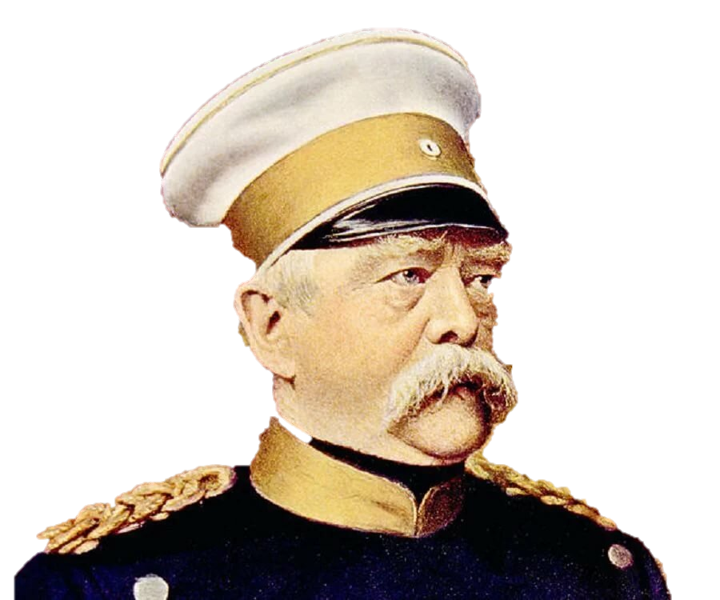
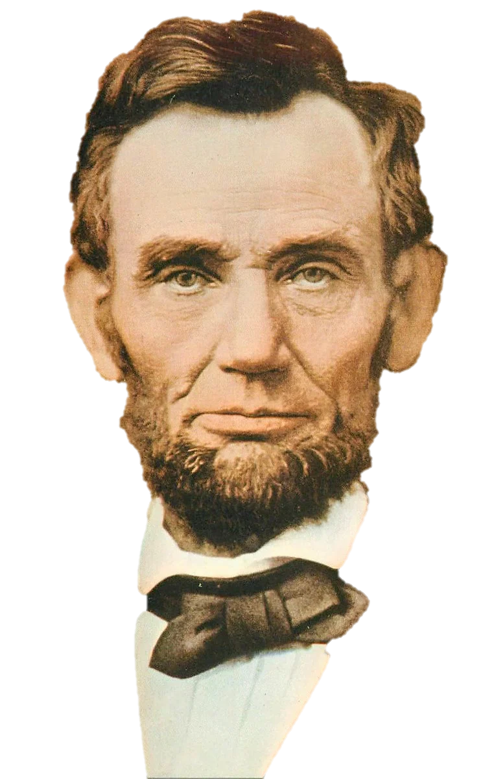
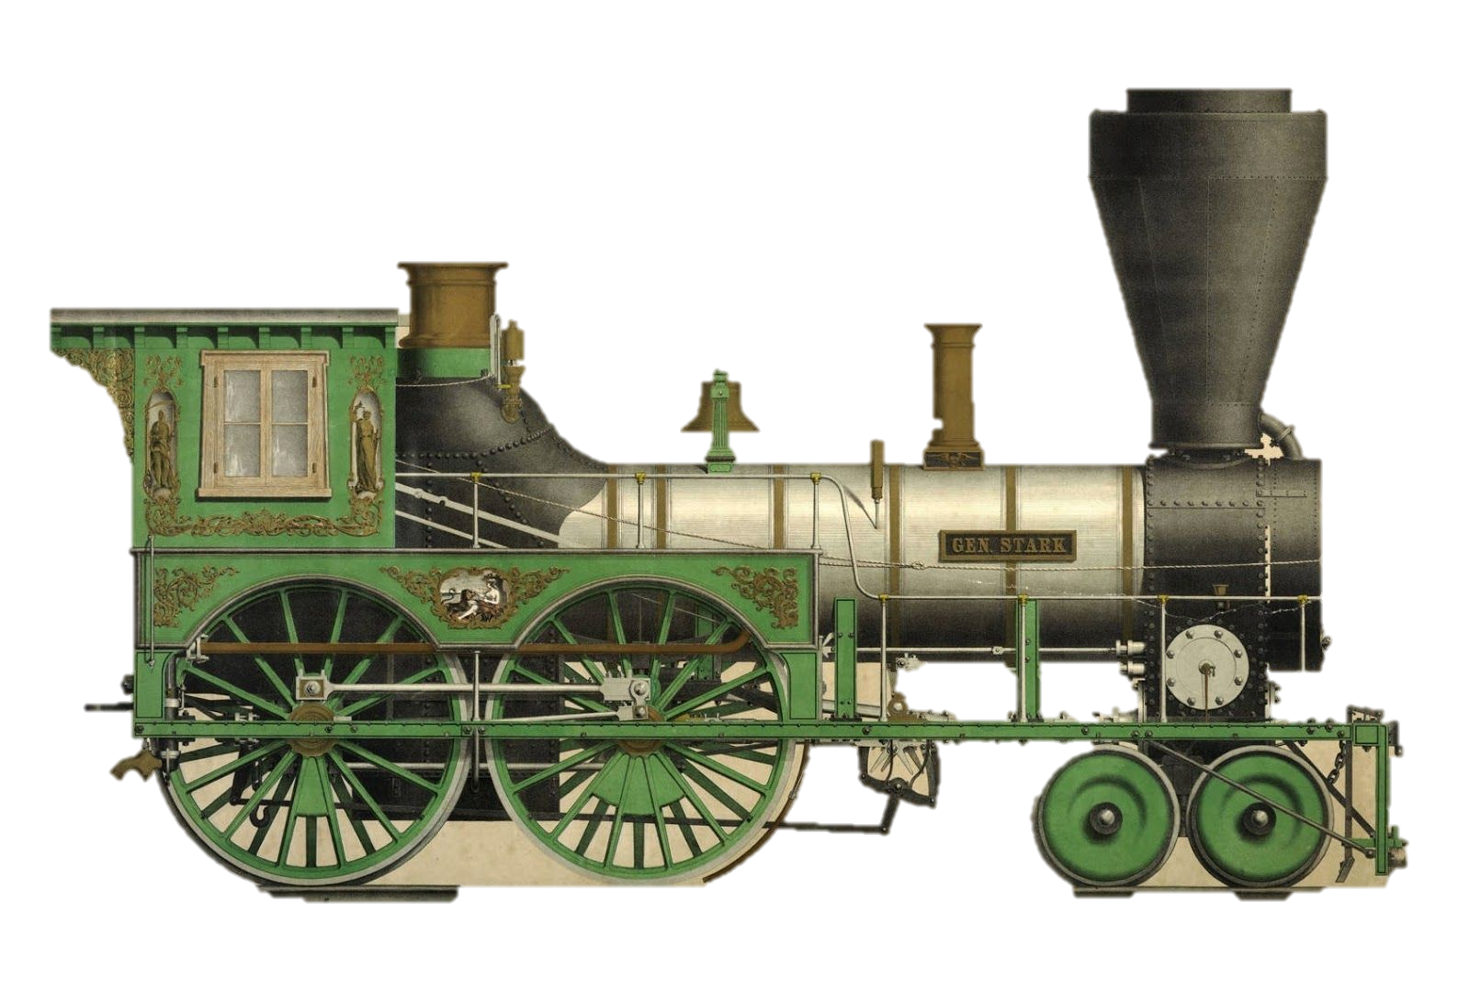
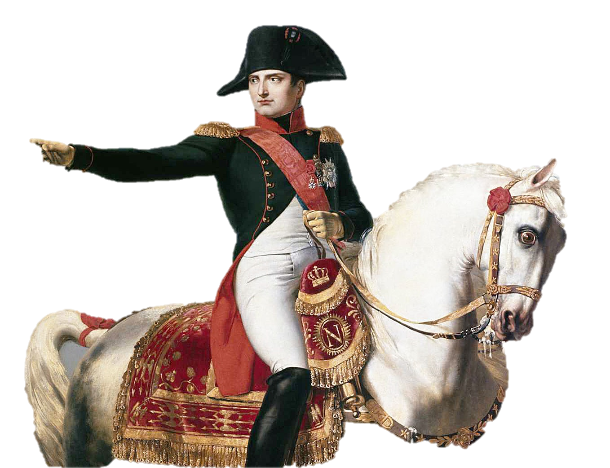
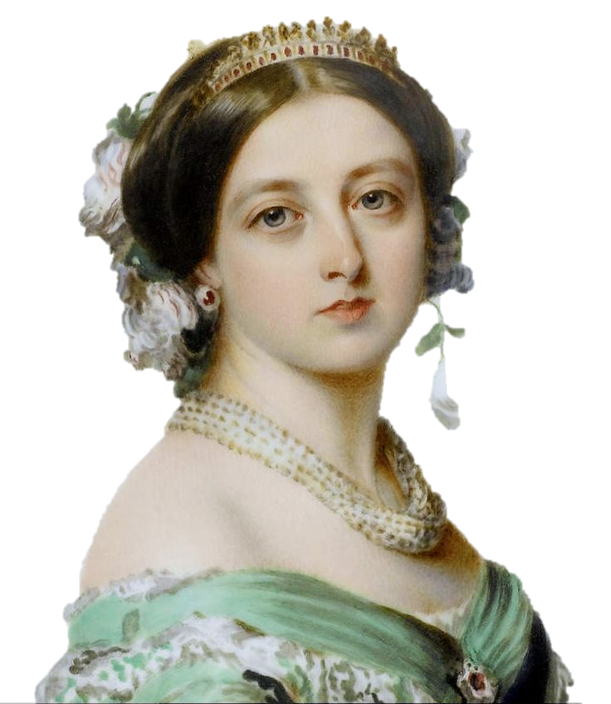
«Долгий XIX век»

Slide 2
План урока
Основные события первого периода Новой истории.
Модернизация — переход от традиционного общества к индустриальному.
Новые исторические источники.
Особенности хронологии.

Slide 3
1. Основные события первого периода Новой истории

Slide 4
«Напрягаю извилины, лишь бы не сломался мозг»
Когда начался и когда закончился период Нового времени?
Какие исторические события позволяют историкам считать именно XV в. началом нового периода в истории?
Назовите последствия Великих географических открытий, Возрождения, Реформации и Просвещения.
Что такое капиталистические отношения и чем они отличались от феодальных?
Какие изменения произошли в первый период Новой истории в политическом устройстве европейских государств?
Что такое революция? Как вы считаете, в каких сферах произошли революции в этот период?

Slide 5
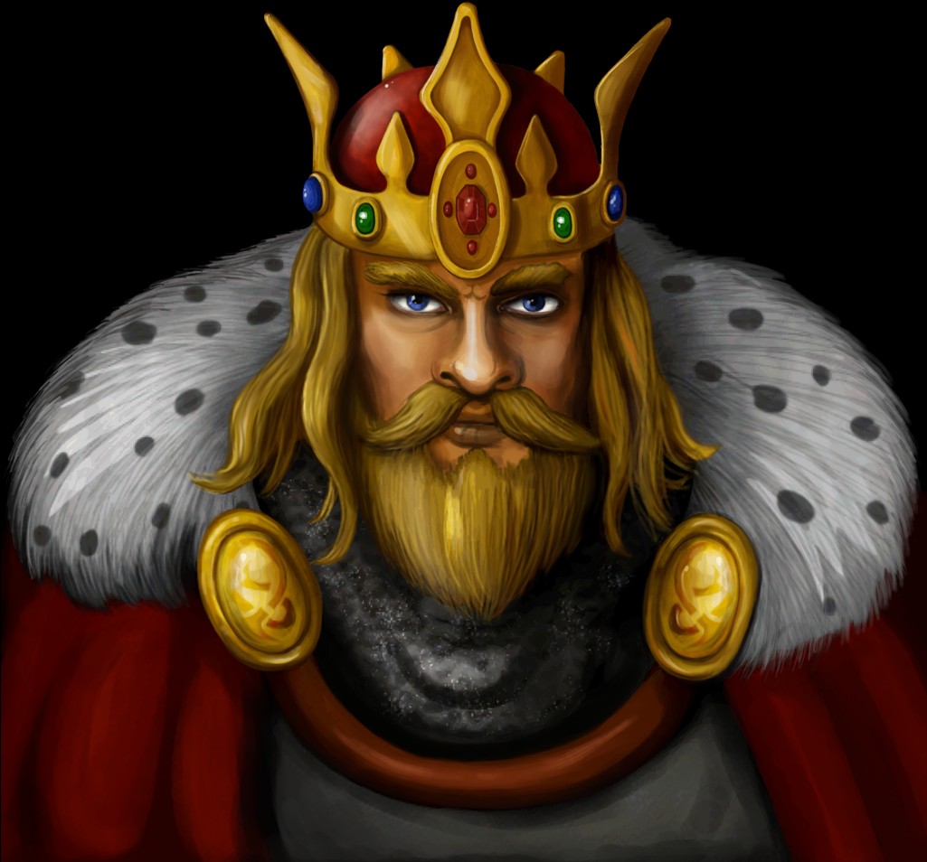
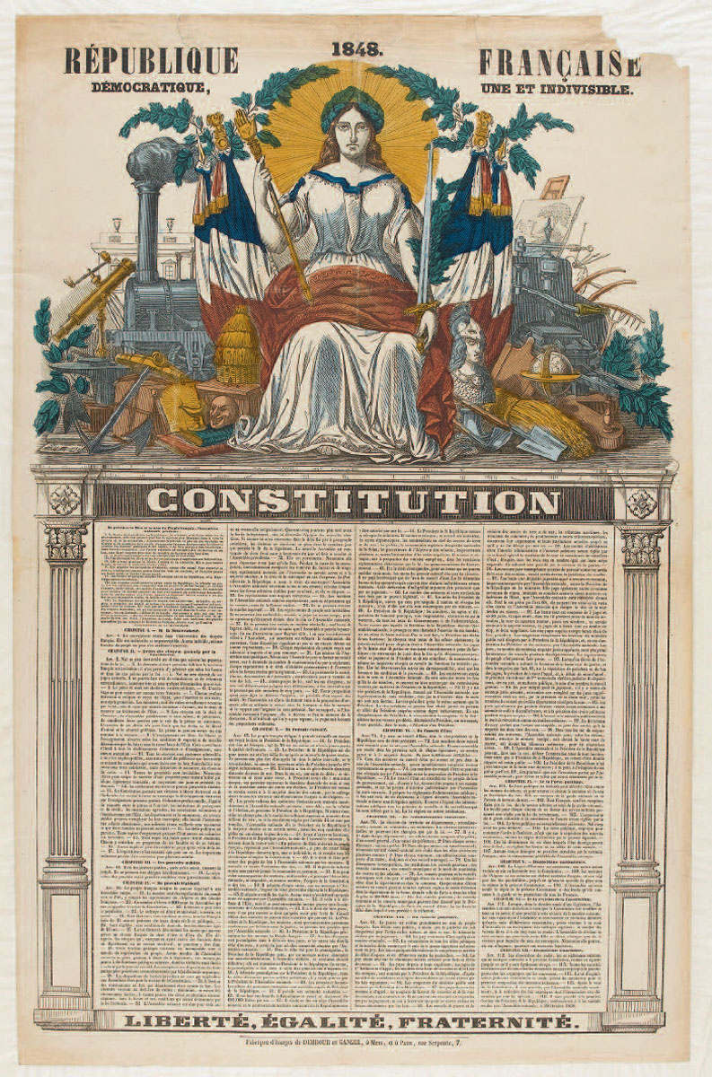
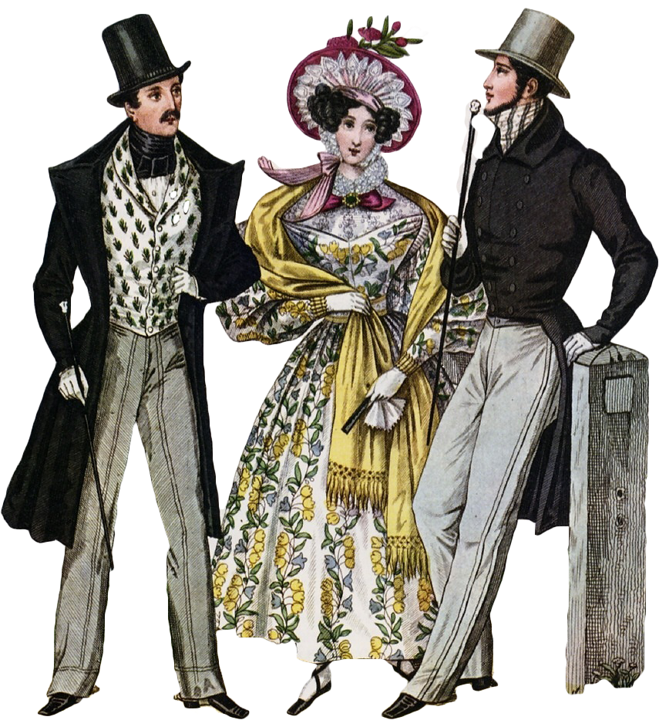
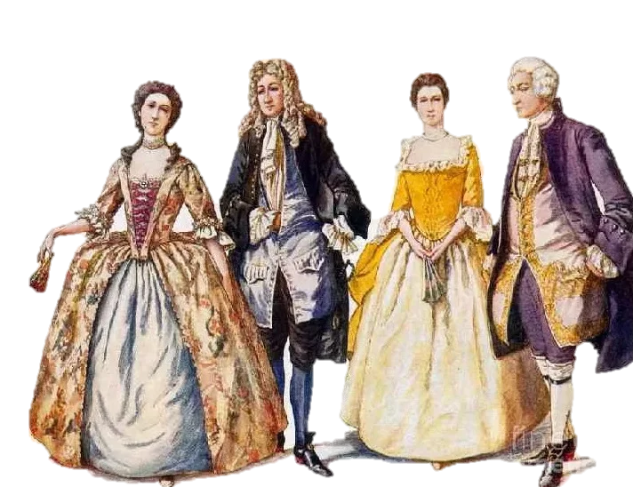
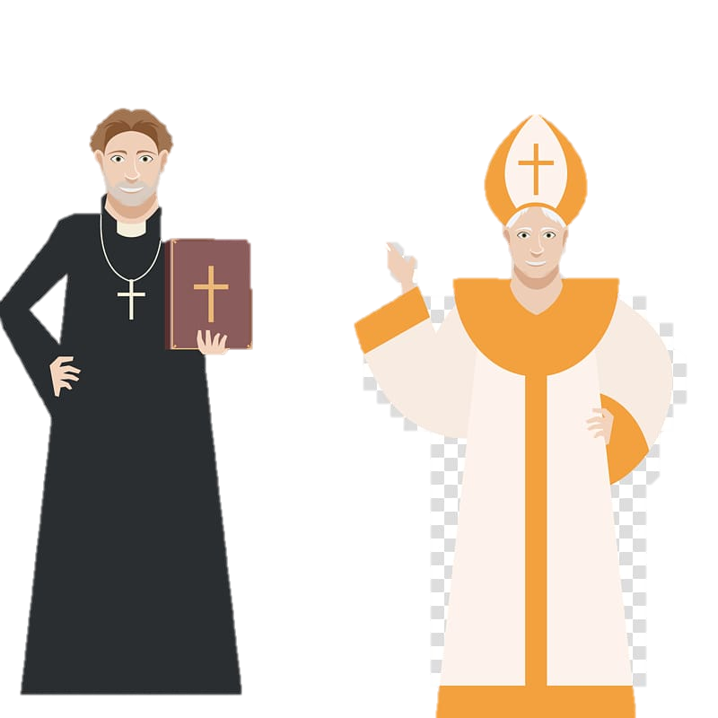
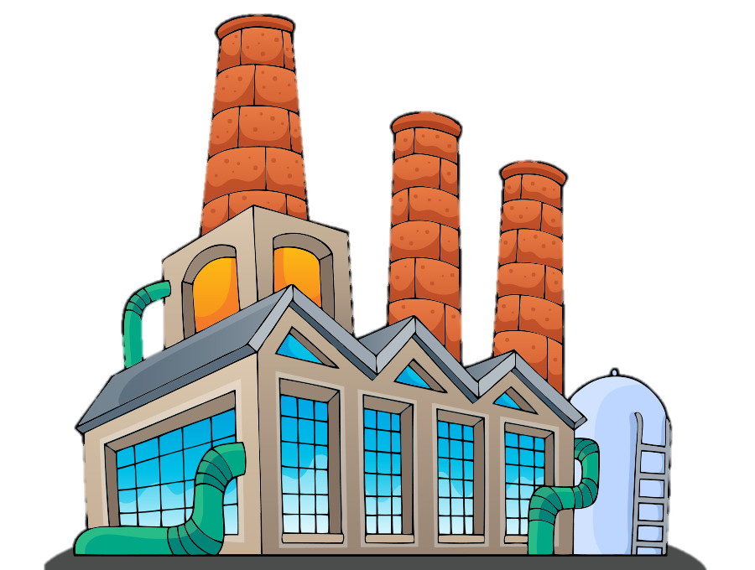
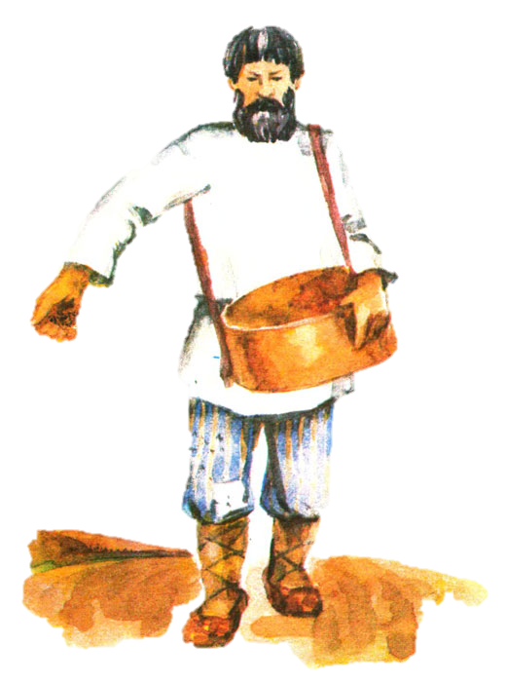

Slide 6
2. Модернизация — переход от традиционного общества к индустриальному.

Slide 7
Экономическая | Ведущая роль промышленности, капитализм, промышленная революция
Социальная | Отмирание сословий, появление классов, резкий рост населения и городов, сохранение неравенства
Политическая | Демократизация, появление идеологий, революции и гражданские войны
Духовная | Культура становится светской; распространение светского школьного образования

Slide 8
3. Новые исторические источники.

Slide 9
Что такое исторический источник?
Исторические источники - все объекты, непосредственно отражающие исторический процесс и дающие возможность изучать прошлое человеческого общества
Какие виды ИИ вы знаете?
Вещественные, письменные, антропологические, устные, этнографические, художественно-изобразительные, Источники нового времени

Slide 10
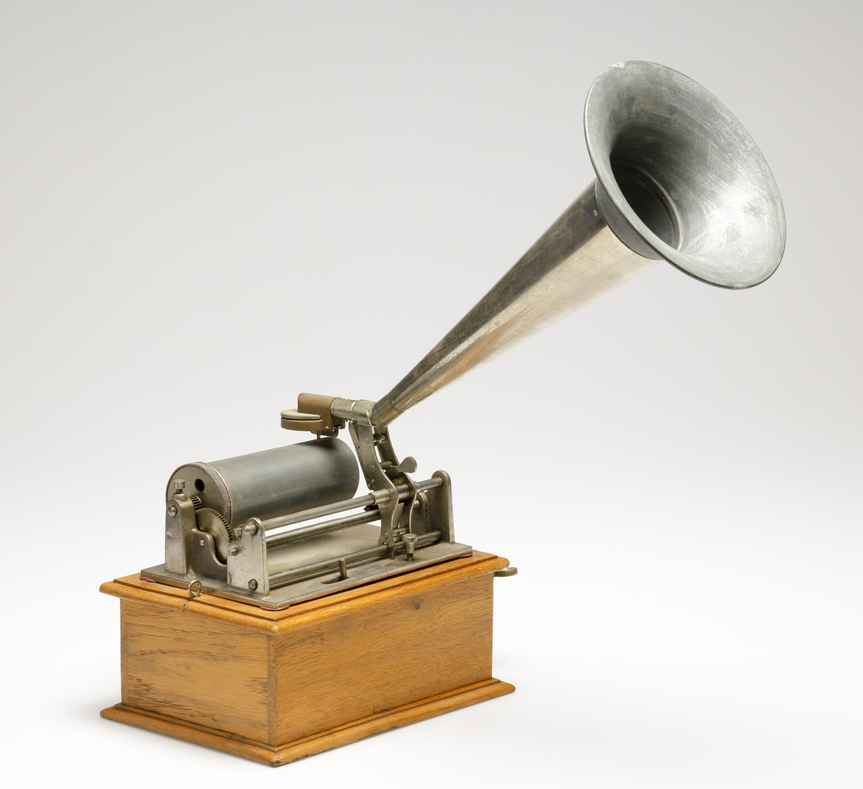
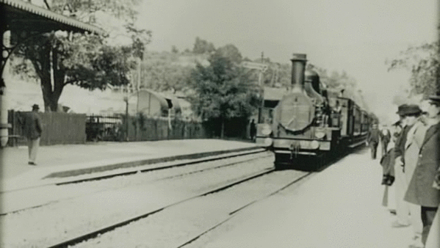
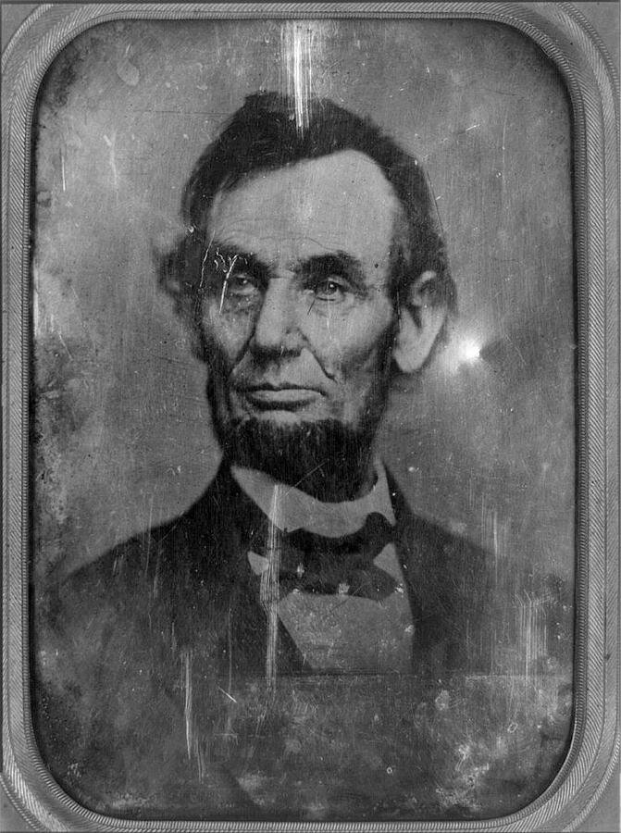
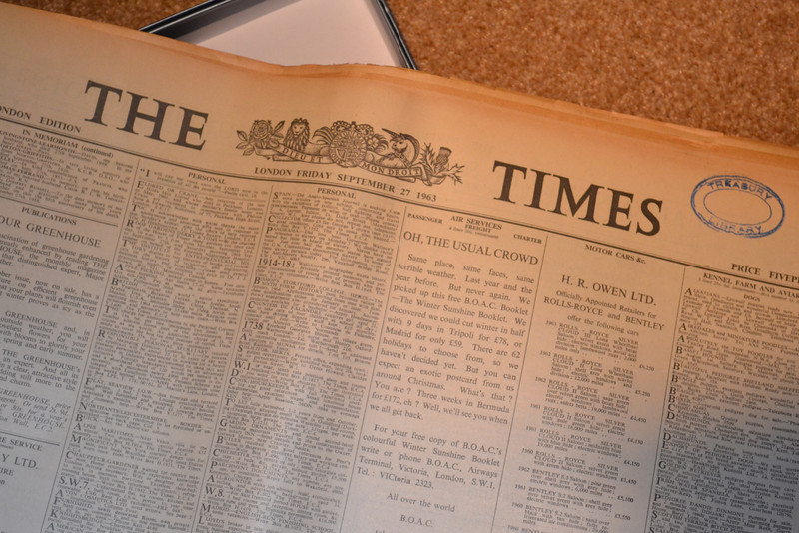
Дагерротип А.Линкольна

Slide 11
4. Особенности хронологии

Slide 12
Британский историк-марксист Эрнест Хобсбаум ввёл термин «Долгий» XIX век», считая его хронологическими рамками период с 1789 по 1914 г.
Объясните, почему он так считал.

Slide 13
